Slide 1
“TECNOLOGÍAS
AMBIENTALMENTE SOSTENIBLES”

Slide 2
INDICE
INTRODUCCIÓN
2.DEFINICION
3.LA PRODUCCIÓN MÁS LIMPIA
4.TECNOLOGÍAS LIMPIAS
5.REUTILIZACIÓN Y RECICLAJE
6. DIAGRAMAS
7. COLLAGE DE FOTOS
8.REFERENCIAS
9. CIBERGRAFIA
10.CONCLUSIÓN

Slide 3
“INTRODUCCIÓN”
El objetivo esencial de una industria es transformar la materia prima en un producto, bien o servicio comerciable. La generación de residuos y emisiones durante el proceso productivo puede ser considerada como una pérdida del proceso y un mal aprovechamiento de la materia prima empleada, por lo tanto representa un costo adicional del proceso productivo.
A su vez, la generación de residuos origina impactos económicos importantes asociados a los costos de tratamiento y disposición final de éstos, además de los impactos sociales y ambientales asociados al deterioro de la calidad de vida de las comunidades.
El reducir los contaminantes después de que se hayan generado por los procesos productivos o industriales, exigiendo la aplicación de tecnologías de etapa final o “fin de tubo”, que muchas veces alcanzan costos elevados obstaculizando la competitividad de las empresas.

Slide 4
“DEFINICIÓN”
La Tecnología ambiental, tecnología verde o tecnología limpia es la aplicación de la ciencia ambiental para conservar el ambiente natural y los recursos, y frenar los impactos negativos de la involucración de humanos.
El desarrollo sostenible es el núcleo de las tecnologías ambientales.
Cuando se aplica el desarrollo sostenible como solución para asuntos ambientales, las soluciones tienen que ser socialmente equitativas, económicamente viables, y ambientalmente seguras.

Slide 5
“LA PRODUCCIÓN MÁS LIMPIA”
La P+L es una estrategia de gestión empresarial preventiva aplicada a productos, procesos y organización del trabajo, cuyo objetivo es minimizar emisiones y/o descargas en la fuente.
1. consumo eficiente de insumos,
2. uso de insumos tóxicos.
3. volumen y toxicidad que genere el proceso productivo.
4. El reciclaje de la máxima proporción de residuos.
5.La reducción del impacto ambiental de los productos en su ciclo de vida.

Slide 6
“TECNOLOGÍAS LIMPIAS”
Las tecnologías limpias(TL) están orientadas a reducir la contaminación, modificando el proceso y el producto.
La incorporación de cambios en los procesos productivos genera beneficios económicos a las empresas, reduciendo los costos de recolección, transporte, tratamiento y disposición final de residuos.
Una TL se identifica de varias maneras: permite la reducción de emisiones o descargas de un contaminante, o la reducción del consumo de energía eléctrica y agua, sin provocar incremento de contaminantes; o logra un balance medioambiental más limpio..

Slide 7
Las Tecnologías Ambientalmente Sanas TAS, son un concepto relativo en el cual el término “Ambientalmente Sanas” no puede atribuirse a ninguna tecnología específica o a un grupo específico de tecnologías, implica que lo que puede percibirse como ambientalmente sano hoy puede necesariamente no ser sano mañana y cualquier tecnología debe inspeccionarse en relación con las condiciones económicas, culturales y ambientales evaluadas.
Las tecnologías limpias son consideradas como ambientalmente sanas, bajo las circunstancias a lograr o a restaurar el balance entre el desarrollo social, el crecimiento económico y el uso sustentable de los recursos naturales.

Slide 8
“REUTILIZACIÓN Y RECICLAJE”
se debe poner atención a las posibilidades de reutilizar o reciclar materiales o insumos, de la industria.
Esto permite reducirlos volúmenes de residuos, transformándolos en un insumo más dentro del mismo proceso productivo, o en otro.
la reutilización y el reciclaje de residuos no son tan efectivos como la reducción en el origen, estas alternativas reducen volúmenes de residuos, transformándolos en un insumo dentro del proceso productivo, y tener un retorno económico que puede exceder o no los costos involucrados.
los retornos asociados directamente al reciclaje o reutilización sean inferiores a los costos, en el análisis económico se incluyen costos de manejo, tratamiento o disposición de residuos asociados a los residuos.

Slide 9
OBJETIVO: transformar la materia prima en un producto
agotadas todas las alternativas de reducción en el origen se debe poner atención a las posibilidades de reutilizar o reciclar materiales o insumos
TECNOLOGIAS AMBIENTALES SOSTENIBLES
es la aplicación de la ciencia ambiental para conservar el ambiente natural y los recursos
La P+L es una estrategia de gestión empresarial preventiva aplicada a productos
Reducción
insumos, agua y energía.
Insumos tóxicos
el proceso productivo
reciclaje
DIAGRAMAS TECNOLOGIAS AMBIENTALES SOSTENIBLES

Slide 10
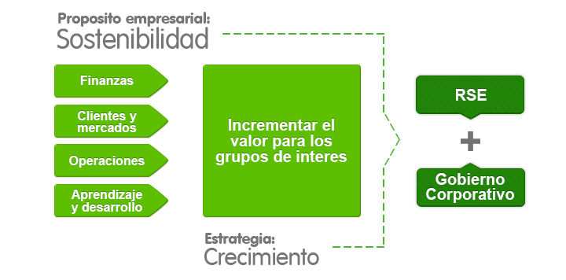
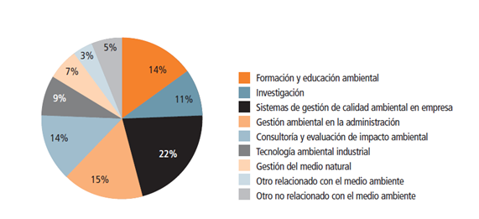

Slide 11
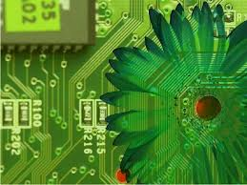
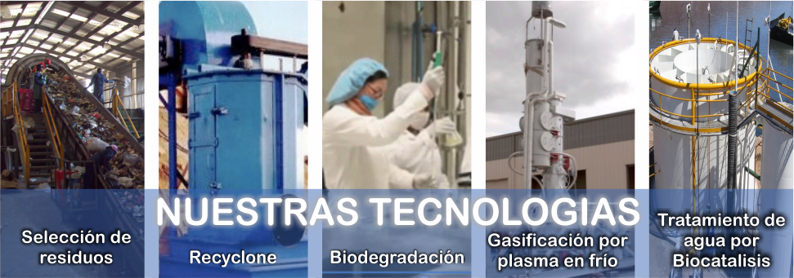
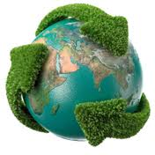
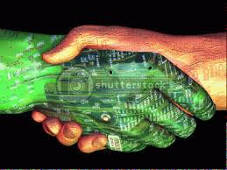
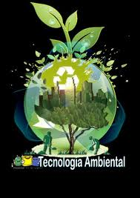
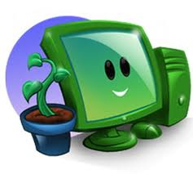
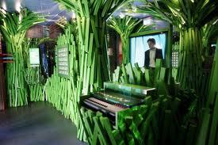

Slide 12
“REFERENCIAS”
1.TAMAYO S., Carlos Mario. Evaluación de las necesidades, capacidades y prospectivas de producción mas limpia en Colombia. Ministerio del Medio Ambiente [online]. Bogotá : Ministerio del MedioAmbiente,s.f.13 p.[Citado febrero de 2007].
2. CENTRO NACIONAL DE PRODUCCIÓN MÁS LIMPIA. Ahorro y uso eficiente del agua [online]. Medellín :CNPMLTA,2004.13p.[Citado febrero de 2007].
3. MÁRQUEZ M., Ricardo León. Eficiencia térmica y energética [online]. s.l. : Centro Nacional de Producción Más Limpia, 2004. 22 p. [Citado febrero de 2007].
4.PROGRAMA DE LAS NACIONES UNIDAS PARA EL MEDIO AMBIENTE, INDUSTRIA Y MEDIO AMBIENTE. Producción más Limpia: Un paquete de recursos de capacitación[online]. México :PNUMA,1999.p.14.[Citado febrero de 2007].
5. CASTILLO G., Jorge. et al. Uso de Tecnologías Limpias: Experiencias Prácticas en Chile [online].Chile :Ministerio de Economía. Proyecto Producción Limpia SEPL-GTZ, 2000. 41 p.[Citado febrero de 2007].

Slide 13
CIBERGRAFIA
http://www.lasallista.edu.co/fxcul/media/pdf/RevistaLimpia/vol1n2/pl_v1n2_78-86_tecnolog%C3%ADas.pdf
http://es.wikipedia.org/wiki/Tecnolog%C3%ADa_ambiental
http://www.autodesk.es/adsk/servlet/pc/item?siteID=455755&id=15525407
http://www.google.com.mx/search?hl=es&q=tecnologias+ambientalmente+sostenibles&biw=1366&bih=667&bav=on.2,or.r_qf.&um=1&ie=UTF-8&tbm=isch&source=og&sa=N&tab=wi&ei=dGBnUZOoIMf02gXyr4HgBg

Slide 14
“CONCLUSIÓN”
La implementación de iniciativas en la aplicación de las tecnologías limpias en el marco del desarrollo sostenible y la disminución de los impactos negativos al ambiente, han generado cambios en la concepción, el desarrollo del pensamiento, el devenir y la planeación de los nuevos procesos productivos en la generación de bienes y servicios a nivel global. Dichas tecnologías buscan alcanzar el mejoramiento ambiental basado en Principios básicos de la administración de los recursos económicos y productivos, con miras al incremento de la productividad y la competitividad en las diferentes áreas.

